Slide 1

26-27 февраля 2026
МОСКОВСКИЙ РИЭЛТОРСКИЙ ФОРУМ 2026
Тема выступления:
Риэлтор vs Риэлтор:
битва за клиента

Slide 2

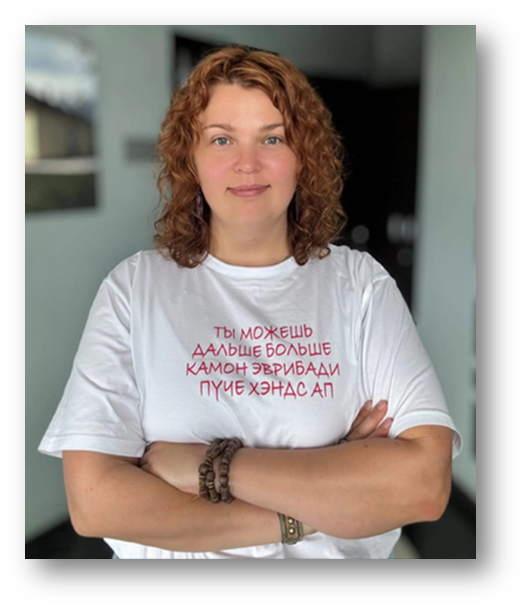
Ксения Подольских
Дипломированный бизнес-тренер и практик
с 16 летним опытом в недвижимости
Навыки - моя специализация. Учу работать с клиентами так, чтобы внешние факторы переставали диктовать результаты риэлторам.
Партнер образовательной программы РГР
Спикер национального конгресса и форумов по недвижимости, спикер Академии Развития РГР

Slide 3



пандемии
сво
Технологическая революция
кризисы
санкции
Время меняет правила игры и игроков
Изменился рынок недвижимости
Изменились наш клиенты
Остались прежними стратегии и методы работы
ИЗМЕНИЛИСЬ

Slide 4

Информационная доступность: покупатели и продавцы имеют доступ к базам данных, истории цен, отзывам.
Монополия риэлтора на информацию ПОЧТИ пропала
Искажение и фейки: информации — море, правды — мало. Все всё видят, но это обрывки, фейки, «магниты»
Клиент приходит не за данными, а за ИСТИНОЙ (профессиональной)
Экономическая нестабильность: высокие ставки, рост цен, непредсказуемость льготных программ
Клиенту нужен глубокий анализ и просчет рисков

Slide 5
Торг или добавление средств - если клиент сам понимает выгодность и обоснованность этого (становится в этом тоже экспертом)
Уменьшение объёма денег и как следствие клиенты гораздо труднее с ними расстаются
Кризис доверия: высокое сопротивление продаже услуг (не доверяют по умолчанию)
Клиент не ищет посредника, он ищет решение свой проблемы (задачи)
Нервный срыв на уровне страны. Наш клиент — это уставший человек в стрессе, который ищет определенности
Клиенты уставшие, напряженные, агрессивные, информированные

Slide 6


«старый» формат
«новый» формат

Slide 7
Риэлтор «старого» формата
Риэлтор «нового» формата
Работает как «обладатель и передатчик информации»
Главный инструмент — «настойчивость», а не экспертиза. Блокнот и ручка, а не аналитическая база данных.
Делает то, что может сделать сам клиент
Продает услугу, а не решение
Работает по принципу «мы ВСЁ сделаем за вас»
Из информационного посредника → в стратега-аналитика – использует информацию и делает выводы
Из продавца услуг → в решателя и владельца нужных ресурсов
Из традиционного агента → в IT менеджера.
Принцип «мы сделаем БОЛЬШЕ, чем можете вы»
Это не два разных риэлтора. Это риэлторы с разными навыками.

Slide 8

Те, кто продолжают использовать стратегии 5-10 летней давности
теряют клиентов и деньги
…пока-пока денежки ☹

Slide 9
Важно отформатировать подход к клиенту
КлиентоОриентированность
КлиентоЦентричность
Понимание разницы между ними - ваше конкурентное преимущество

Slide 10
КлиентоОриентированность
КлиентоЦентричность
- Это про понимание, эмпатию, заботу, смысл
Клиентоцентричный риэлтор (заботливый помощник):
Спросил не только про бюджет и метраж, но и про то, как вы живете.
Узнал, что у клиента маленький ребенок, и предложил квартиру не с красивым ремонтом, а с тихими соседями и двором без машин, потому что для него это оказалось важнее.
Может даже сказать: «Не берите эту квартиру, она вам не подойдет, потому что...» и сохранить доверие клиента.
Суть: «Понять клиента настолько глубоко, чтобы создать для него идеальное решение, даже если он сам пока не знает, что хочет именно этого».
Это про то, КАК обслуживают.
Клиентоориентированный риэлтор
(вежливый исполнитель):
Быстро нашел 10 вариантов по запросу.
Показал их вовремя.
Все подробно рассказал.
Помог с документами.

Slide 11
*кейс
Семья из 4 человек (папа, мама, 2 детей) хочет купить квартиру. Бюджет ограничен, район известен примерно.
КлиентоОриентированный агент
Действия:
1. Оперативно подбирает 10-15 вариантов по заданным параметрам (цена, метраж, район, состояние).
2. Организует просмотры, приезжает вовремя, вежлив.
3. На каждом объекте рассказывает о плюсах: «хороший ремонт», «тихий двор», «развитая инфраструктура».
4. Помогает с оформлением документов и ипотеки.
5. После сделки дарит сертификат в магазин техники и просит оставить отзыв.
Результат: Семья купила квартиру. Они довольны сервисом. Но через год выясняется, что от школы, в которую пошли дети, нужно ехать на автобусе 40 минут, а ближайший нормальный парк для прогулок находится далеко. Просто в тот момент клиенты не задумывались над этими вопросами, а агент показывал то, что было в базе и подходило под заявленные параметры.

Slide 12
*кейс
КлиентоЦентричный агент
Действия:
1. На первой встрече задает вопросы не только про бюджет и метраж, а вопросы про образ жизни:
«Во сколько вы встаете?»
«Где работаете/учитесь?»
«Как добираетесь до работы/школы?»
«Чем любите заниматься в выходные?»
«В какие кружки и секции ходят дети?»
«Где больше всего времени проводите в квартире?/Где меньше, почему?»
«Часто ли приходят гости?»
«Кто из родственников или друзей живет поблизости? Важно ли вам быть от них в пешей доступности?»

Slide 13
2. Выясняет, что мама работает из дома, папа работает сменами, в том числе ночными, в семье есть автомобиль, а дети ходят в музыкальную школу.
3. Агент предлагает не рассматривать конкретный дом, который просили клиенты, а посмотреть соседний квартал.
Аргумент: «В том доме, который вы хотели, тонкие стены (вы будете слышать соседей, это будет мешать работать дома и отдыхать), и общая парковка для нескольких 17 этажных домов и проблема припарковать машину ночью.
В соседнем квартале квартиры дороже на 5%, но там подземный паркинг (для вашей машины всегда будет теплое место), в доме коворкинг для «удаленщиков», а музыкальная школа - через дорогу, и вам не придется возить детей через пробки».
Результат: Семья купила квартиру, которая дороже и в другом районе, но их ежедневный уровень комфорта (и качество жизни) вырос в разы. Они рекомендуют этого агента всем друзьям, даже спустя 5 лет.

Slide 14

Если рядом с агентом клиент себя чувствует:
Незначительным
Неважным
Глупым
Неинтересным
Непонятым
АГЕНТ
КЛИЕНТ
Его психика будет искать избавление из этого дискомфорта.
Это избавлению от агента

Slide 15
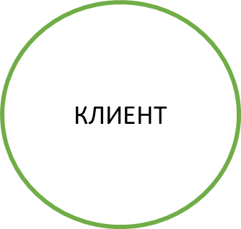

Победит тот агент, который поставит в центр работы
клиента и его ситуацию, а не себя и свои услуги
АГЕНТ
АГЕНТ

Slide 16





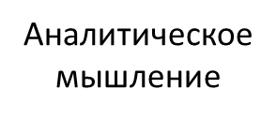
Навыки клиентоЦентричного агента

Slide 17

ДНК успешной коммуникации
Внимание (слушать)
Понимание (слышать)
Диалог в поле интересов клиента
(запрос/потребности/проблемы)

Slide 18
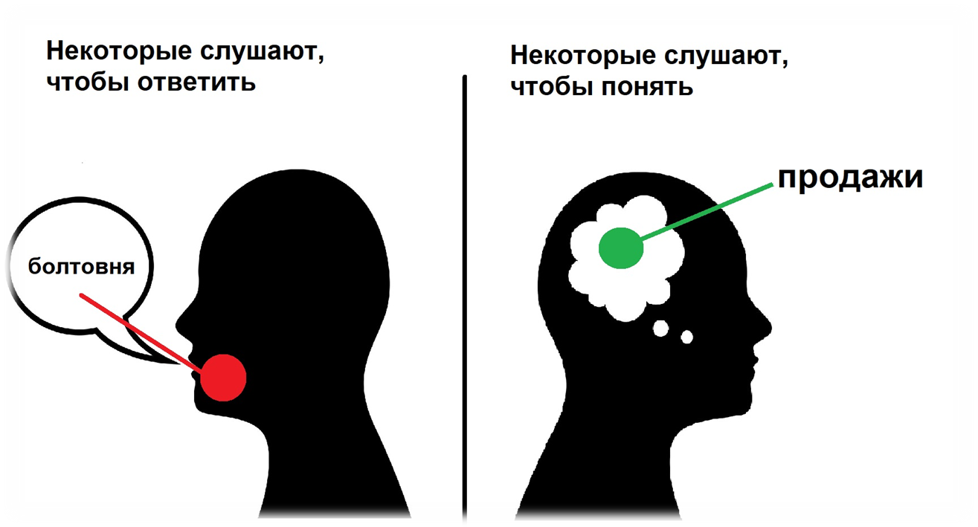
Слушать, чтобы понять
Контакт в глаза
Уточняющие вопросы, стимулирующие рассказ
Фиксация ответов
Слышать не только слова, но и смыслы:
Распаковка понятий, которые использует клиент
Раскрытие оценочных фактов (рядом, быстро, хорошо, удобно и тд)
Понимание какой подробный смысл вкладывает клиент в свои слова
Анализировать ответы, находить несостыковки и скрытые потребности

Slide 19
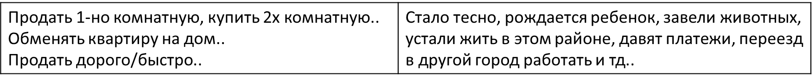
Видеть разницу между:
ЗАПРОС:
ЧТО ХОЧЕТ ПРОДАВЕЦ
ПОТРЕБНОСТЬ:
ПОЧЕМУ/ЗАЧЕМ/ЧТО ДЛЯ НЕГО ВАЖНО

Slide 20
«Человек идет к врачу, когда у него есть потребность быть здоровым и
проблемы, которые он не может решить самостоятельно»
*Этот принцип справедлив и для нашей сферы

Slide 21
Ключевые проблемы продавцов:
Нет покупателя
Звонят и приходят в основном агенты
Просят неадекватный торг
Смотрят, но не покупают
Одновременное сращивание продажи и покупки – какие здесь две основные проблемы?

Slide 22
Ключевые проблемы покупателя:
Фейки
Не соответствие фото/описание реальности
Риск потерять деньги (внесение задатков без просчетов ситуации, внесение авансов без проверки, сложные формы расчета, сертификаты, мат капиталы, цепочки сделок)
Риск купить «кота в мешке» (юридические скрытые проблемы, технические недостатки, скрытые дефекты, проблемные соседи и прочее)
Риски заплатить лишнее (завышенные цены от продавцов, двойные комиссии разных агентств, лишние расходы на сделке)
Нет подходящих вариантов, пересмотрели все что есть в интернете
Не успел купить понравившийся вариант
Не знает на что обращать внимание

Slide 23
Ценность агента базируется:
На решении этих проблем
На поиске и удовлетворении потребностей клиента

Slide 24
*Пример речевого модуля для диалога с клиентом:
Проблемы | Почему такое происходит | Ресурсы агента (ваша ценность)
Мало покупателей, звонят приходят в основном агенты | За новинками на рынке следят в первую очередь агенты. Поэтому именно они звонят и приходят первыми. И на авито доминируют агентства. Когда покупатели ищут объект в 90% случаев они попадают к агенту, который им показывает свои варианты из базы. Если объект не в базе риэлтор его не показывает своим покупателям, поэтому когда собственник продает сам обычно звонков мало. | Агент может создать спрос и увеличить интерес к объекту. 1 собственнику звонят от 5 до 15 агентов. Агентам звонят от 5-20 покупателей. Собственники ждут звонки. Агент звонит покупателям сам: 30-40 звонков в неделю. У агента есть дополнительные каналы поиска покупателей КРОМЕ ЦИАН. Клиентские базы – у нас более 500 актуальных заявок в квартал, ипотечные покупатели – ежемесячно 10-15 заявок, продавцы, которые уже с нами продают и с нами же будут покупать – 150 объектов, рекомендации, клиенты коллег из других АН

Slide 25
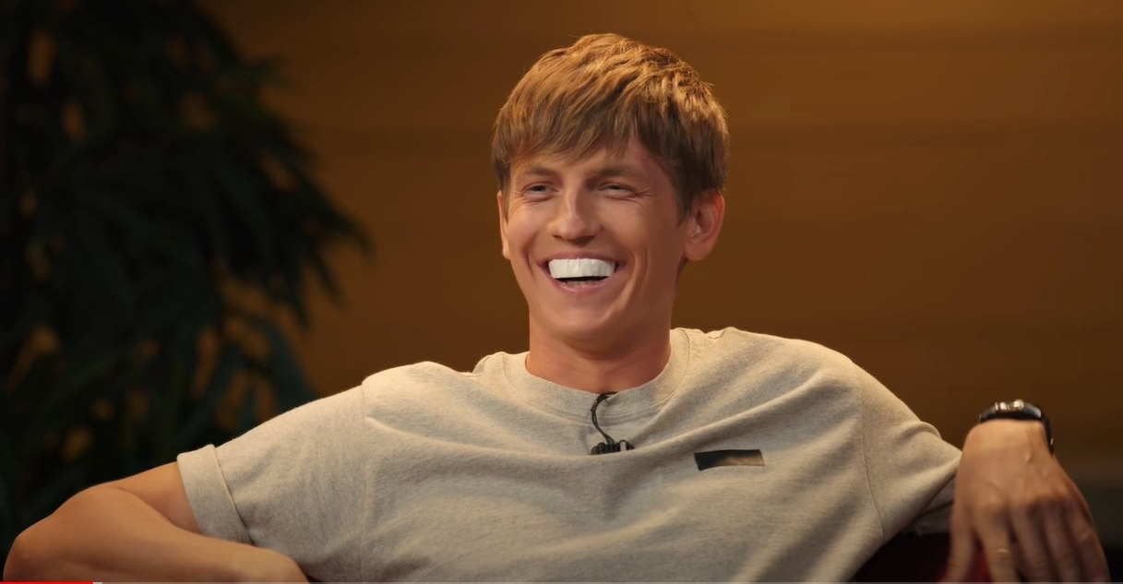
CRM
«А когда… если я всё время не хочу?»

Slide 26
Самодиагностика (ответ да/нет)
Работаю ежедневно
Вношу все контакты
Вношу всю информацию по клиентам: дата первого контакта, запрос, потребности, трудности, мотивация, ключевые детали разговора, дата и тема следующего контакта
Вношу всю информацию по объектам
Больше 2-3 раз в неделю работаю на прогрев и поиск новых клиентов
Использую клиентскую базу как источник потенциальных покупателей
Формирую разные группы клиентов (входящий трафик, рекомендации, круг влияния, продавцы на эксклюзиве, исходящие ХЗ)
Ежемесячно анализирую свою работу, ключевые воронки и конверсии (Количество активностей/количество лидов, количество лидов/количество сделок, конверсия звонок-встреча, встреча-эксклюзив, показ-продажа и тд.)

Slide 27

Клиентская база и качество работы с ней – исключительный ресурс, который открывает риэлтору совершенно другие возможности (которых нет ни у одного клиента):
🔥Создавать спрос, когда молчит циан/авито
🔥Сращивать сделки, там где сами продавцы и покупатели не видят возможности
🔥Находить новых клиентов, не зацикливаясь на ХЗ
🔥Вести переговоры по цене, понимая аналитику
🔥Отслеживать миграцию спроса и управлять вниманием покупателей

Slide 28

Аналитическое мышление
Когда вы оперируете данными, а не интуицией
Включается тогда, когда вы эти данные сначала собрали
Потом внесли в CRM
Далее регулярно анализируете и делаете выводы
В итоге формируете точно просчитанную стратегию
* Вместо «это дорого» – «за квартал ушли с рынка 20 объектов в ценовом диапазоне от … до …»
Вместо «нет покупателей – «анализ показал, что спрос клиентов мигрирует в эти сегменты.. чтобы поймать их внимание нужно…»
Вместо «давайте снижаться» – «за месяц мы получили 10 оферт от потенциальных покупателей, верхняя граница сегодняшнего рынка составила … анализ конкурентов показал что …12 из 20 собственников готовы скорректировать цену на 7-8% от заявленной»

Slide 29

Но самое главное УМЕТЬ ДОВОДИТЬ
свои знания до навыка (!)

Slide 30
Знания | Умения | Навыки
Владение теоретической базой Дают общее представление и понимание вопроса Спасают от грубых ошибок | Способность осознанно применять знания на практике для решения конкретных задач Требует концентрации и последовательных действий Нужен алгоритм и размышления Умения превращают теорию в практический результат. Это мост между знанием и навыком | Действия, доведенные до автоматизма Выполняются быстро, точно, легко Минимум затрат умственной энергии Максимум эффективности Позволяют влиять на результаты (увеличивать доход)

Slide 31
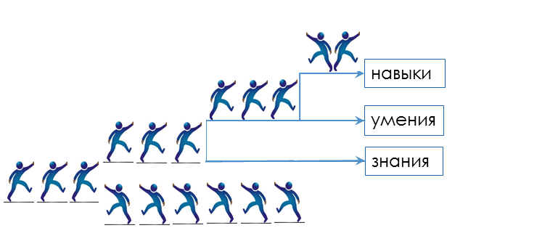
12-20% людей
90% людей
Знают - все
Умеют - некоторые
Доводят до автоматизма и делают круто - ЕДИНИЦЫ

Slide 32
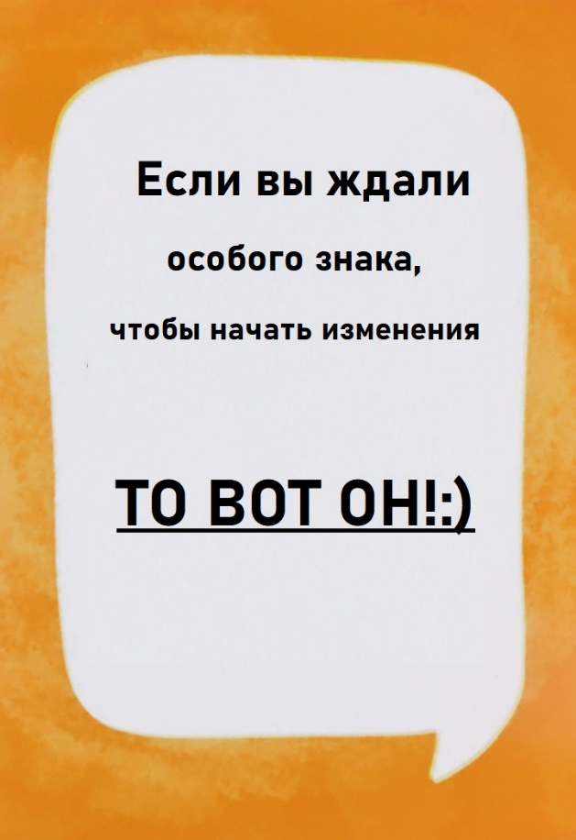
По старому уже не будет
Рынок не будет легче
Клиенты не станут глупее
Технологии не перестанут развиваться
Информации не станет меньше
Конкуренты не будут слабее
Всё будет наоборот!
И те, кто сможет доводить свои знания до навыков -
будут ВСЕГДА круче тех, кто просто знает и немножко умеет)

Slide 33
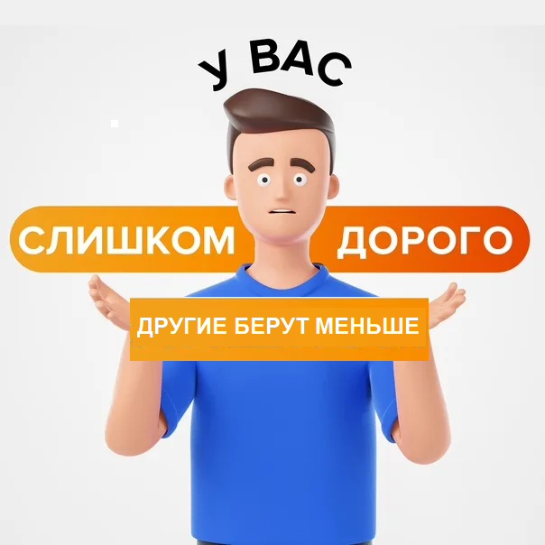
Эксперимент)
1. За минуту напишите ответ на возражение
2. Оцените ответ по 10 бальной шкале:
- Аргументированность
- Убедительность
- Быстрота ответа
- Внутреннее напряжение/дискомфорт
- Использование техник работы с возражением
- Если бы вы сами были клиентом и услышали такой ответ, повлиял бы он на ваше решение?

Slide 34
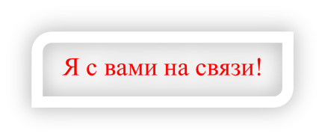

Современный агент продает, не потому что рынок хороший.
А потому что ОН –ХОРОШ и умеет продавать в любой рынок.
Спасибо за работу!

